Slide 1
3주차 미팅 발표 자료
2021년 10월 6일 수요일
임에딘

Slide 2
코멘트
ROC 그래프 – 선형?
Channel-wise pooling 기능 (3~6)
Cross Entropy Loss (7~13)
BeatGAN, FRSKD model 코드 리뷰
결합할 부분 : FRSKD의 knowledge distillation 코드 리뷰

Slide 3
Convolution 기본적인 형태
2D convolution using a kernel size of 3, stride of 1 and padding
Notes:
필터 : 이미지 특징 찾아내기 위한 공용 파라미터 (=kernel)
stride : 지정된 간격으로 필터를 순회
패딩 : filter와 stride 작용으로 피쳐맵 크기는 입력데이터보다 작아져서, 출력데이터가 줄어드는 것 방지하는 방법.
입력 데이터 외각에 지정된 픽셀만큼 특정 값으로 채워넣는 것 (보통 패딩값으로 0채워넣음)
출처: https://eehoeskrap.tistory.com/431

Slide 4
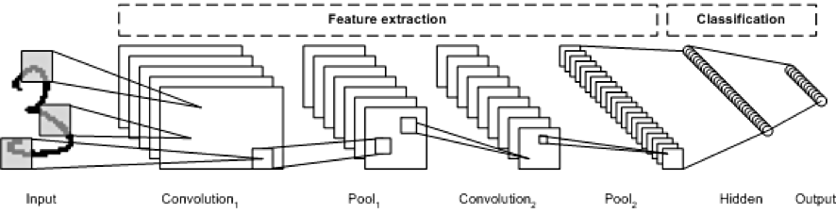
CNN : 이미지의 특징 추출하는 부분 & 클래스 분류하는 부분
특징 추출 영역은 Convolution Layer와 Pooling Layer을 여러 겹 쌓는 형태로 구성
CNN 마지막 부분에는 이미지 분류를 위한 Fully Connected 레이어 추가
Notes:
출처: http://taewan.kim/post/cnn/

Slide 5
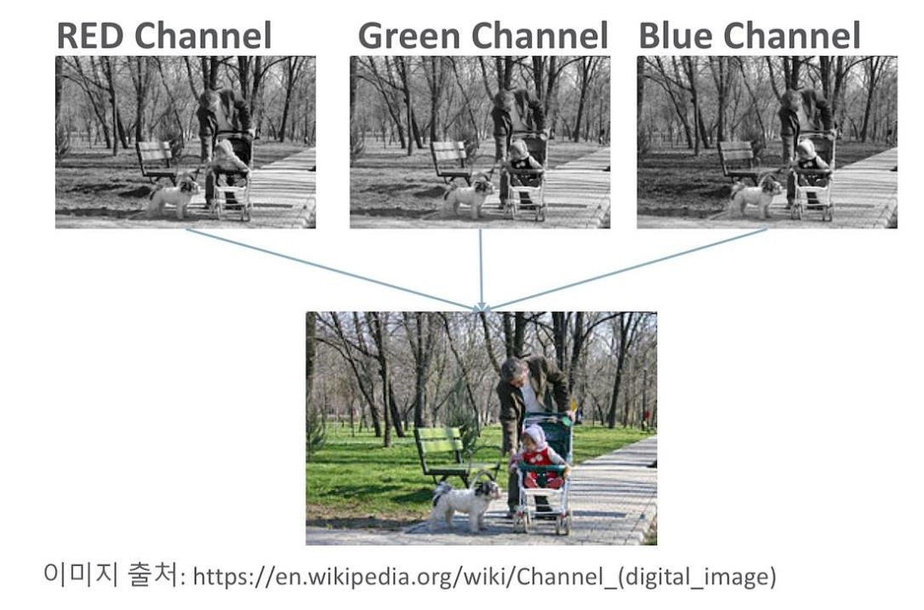
CNN 용어 - Channel
컬러 사진은 이미지 픽셀을 RGB 3개의 실수로 표현한 3차원 데이터
흑백 사진은 흑백 명암만을 표현하는 2차원 데이터로, 1개 채널로 구성
Convolution Layer에 n개의 필터가 적용되면 출력 데이터는 n개의 채널을 갖게 된다.
Notes:
출처: http://taewan.kim/post/cnn/

Slide 6
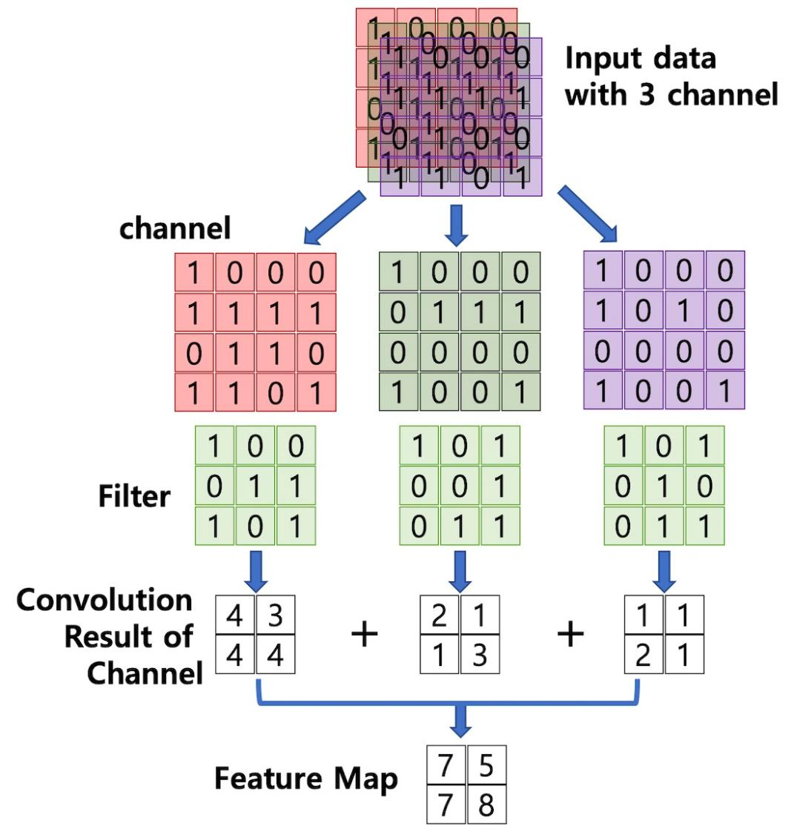
입력 데이터는 채널 수와 상관없이
필터 별로 1개의 피처 맵이 만들어진다.
Notes:
출처: http://taewan.kim/post/cnn/

Slide 7
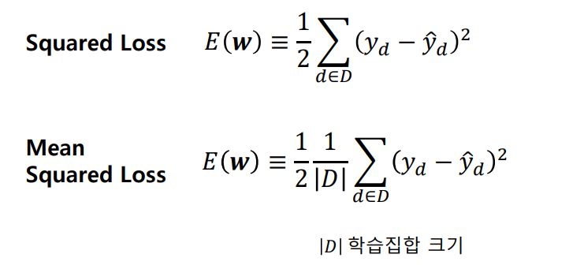
Cross-Entropy Loss Function
최적화 문제를 풀 때 목적함수를 정한다.
손실을 최소화하도록 목적함수를 표현→ 손실함수
Notes:
http://kocw.xcache.kinxcdn.com/KOCW/document/2017/kumoh/kojaepil0302/8.pdf

Slide 8
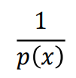
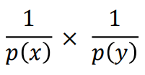
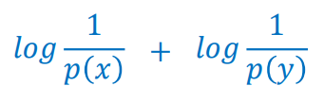

Cross-Entropy Loss Function
확률변수
사건이 드물게 발생
→ 정보가 커야 함
두 사건에 대한 정보
곱하기보다 더하기가 직관적,
로그는 곱셈을 덧셈으로 변경
Notes:
http://kocw.xcache.kinxcdn.com/KOCW/document/2017/kumoh/kojaepil0302/8.pdf

Slide 9
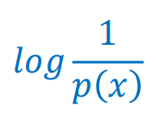
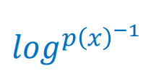

Cross-Entropy Loss Function
확률변수
사건이 드물게 발생
→ 정보가 커야 함
두 사건에 대한 정보
곱하기보다 더하기가 직관적,
로그는 곱셈을 덧셈으로 변경
Notes:
http://kocw.xcache.kinxcdn.com/KOCW/document/2017/kumoh/kojaepil0302/8.pdf

Slide 10
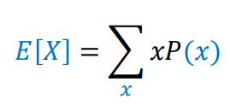

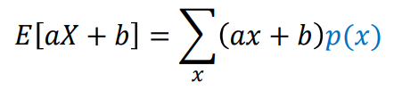
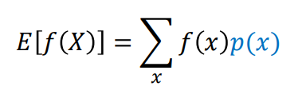
Cross-Entropy Loss Function
확률변수X의 기댓값 계산 공식
(확률질량함수, 확률밀도함수)
f(x)로 일반화 →
Notes:
정보량의 기댓값

Slide 11
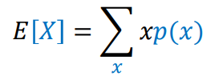

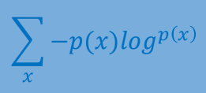
Cross-Entropy Loss Function
ENTROPY →
Notes:
정보량의 기댓값
엔트로피 표현

Slide 12

Cross-Entropy Loss Function
ENTROPY →
Cross-Entropy? 다른 확률을 곱해서 Entropy 계산한 것
ex. 0 또는 1만 가지는 확률변수 X에 대해,
Notes:
Cross-Entropy

Slide 13
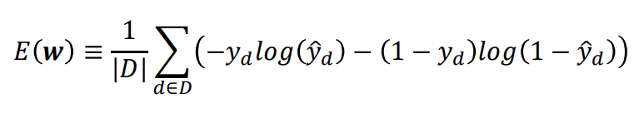
Cross-Entropy Loss Function
ENTROPY →
Cross-Entropy? 다른 확률을 곱해서 Entropy 계산한 것
0~1사이
0 or 1
Notes:
정보량의 기댓값

Slide 14
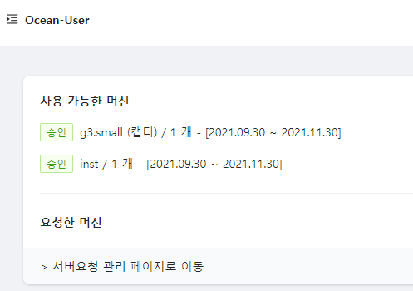
캡스톤디자인 연구를 위한 GPU 대여 요청 및 승인
경희대학교 GPU 대여 http://swedu.khu.ac.kr/html_2018/06/05.php
머신 타입 요청, 다음 날 승인됨
인스턴스 외부에서 사용하기 위해 web 대쉬보드 url 전달하여 ocean 초기화, ocean 로그인 진행
가이드 : https://ocean-cli.herokuapp.com/Getting_Started.html#id4

Slide 15
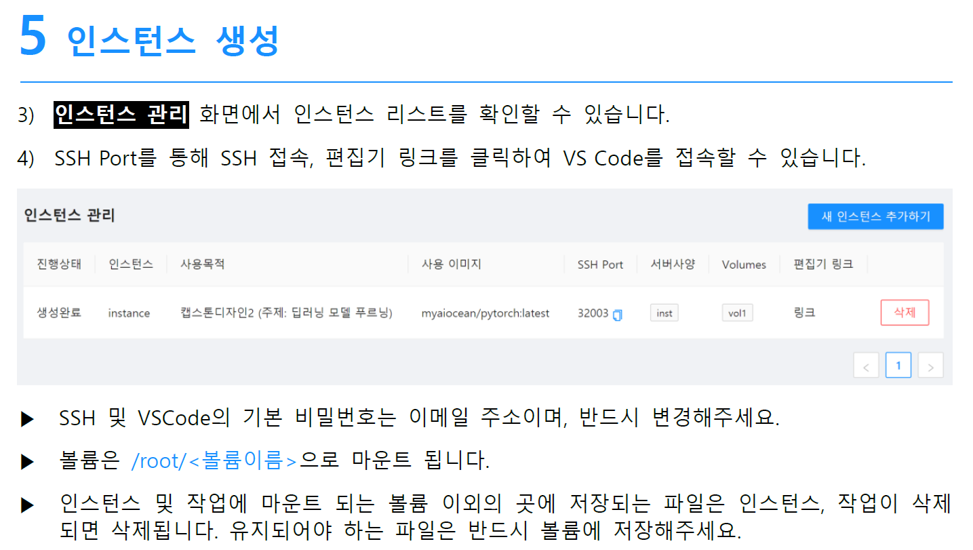
인스턴스 생성 가이드

Slide 16
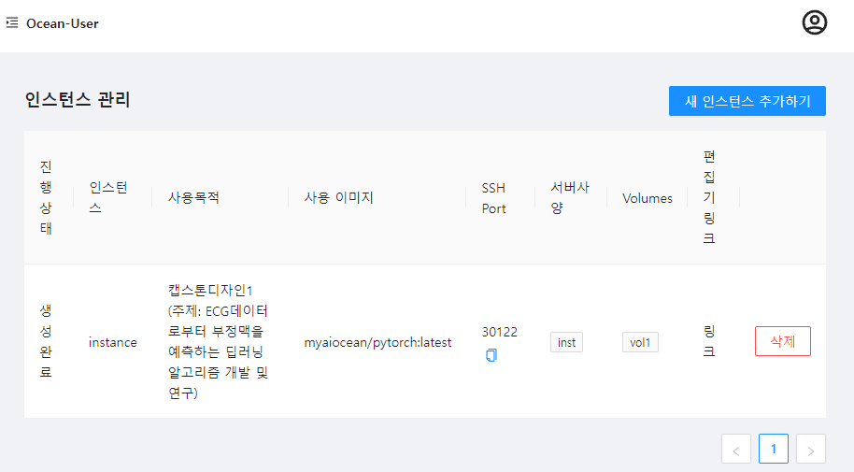
인스턴스 생성

Slide 17
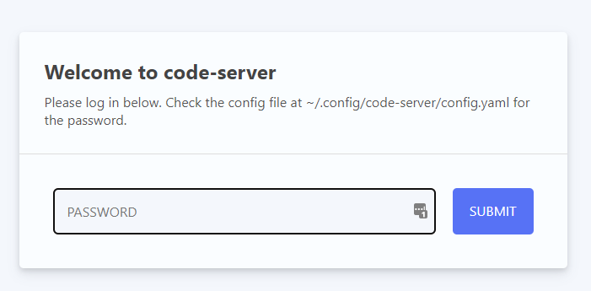
SSH Port를 통해 SSH 접속, 편집기 링크를 클릭하여 VS Code 접속
처음엔 편집기 링크 아무리 클릭해도 권한이 없다고 떴는데
많은 삽질을 하였고 (구글독서에 정리..) 결국 접속이 되었습니다!
Notes:
(발표대본이 아니라.. 삽질을 어떻게 진행했었는지.. 기록할겸..) https://docs.google.com/document/d/19f3PTA1dwot2j2oO9pdi_pQP9yYJSkbMqJS192iz8Dk/edit
정말 아는 것이 없어서…
1. 가상머신VM에서 리눅스/우분투에 PyCharm 환경에서 SSH 포트로 접속하는 시도, (하루를 날린)
2. 윈도우에서 SSH를 통해 원격으로 우분투 서버를 관리하는건가? 해서 SSH서버 구성도 해보았고..
윈도우에서 우분투 세팅도 해보았고 (https://dora-guide.com/ssh-접속/ )
3. 마지막으로 시도한 것은 ocean-cli 가이드에서 init --url http://163..... 이런 식으로 명령을 기입하는 과정에서
termios는 윈도우에서 import가 불가능하다면서 에러가 발생하여….., termios를 msvcrt로 전부 단어를 변경해보았으며…
처음에는 ocean --help 명령어도 에러로 먹히질 않았는데, 결국 로그인부터 init까지 성공하였습니다. 정말로 이래야만 했는지는.. 모르겠습니다.

Slide 18
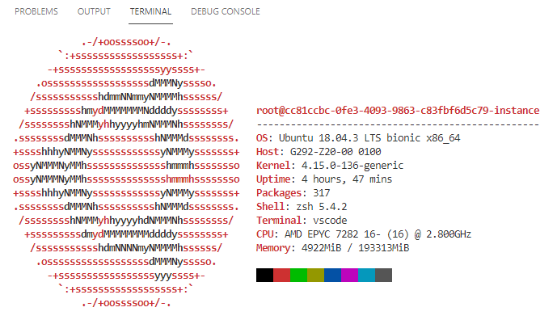
작업 환경 확인 : OS - Ubuntu 18.04
Notes:
shell은 zsh, termina은 vscode

Slide 19
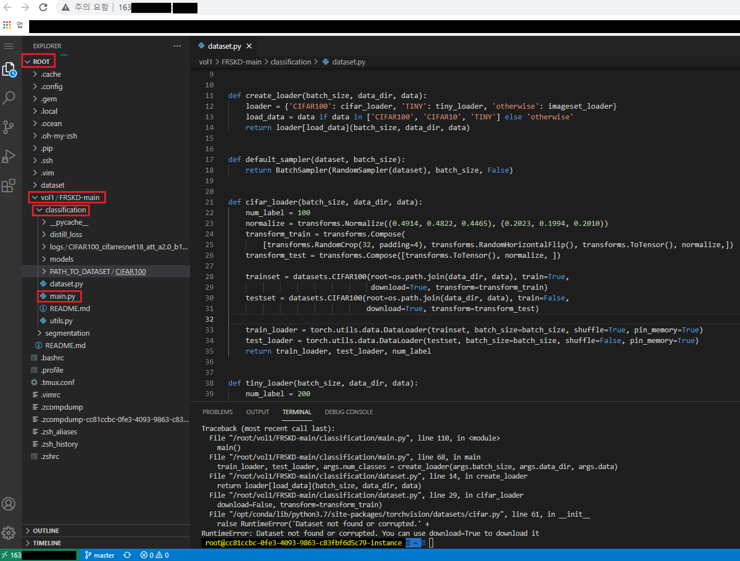
VS Code에서
FRSKD-main
폴더 넣기
방법:
인스턴스 관리→
편집기 링크 ‘링크클릭’→
접속한 code-server에서
/root/vol1/ 폴더에
깃헙에서 다운받은
FRSKD-main 폴더 삽입→

Slide 20

작업 환경 확인 : OS - Ubuntu 18.04
우분투에 설치되어 있는 CUDA 버전 확인 (nvcc –V 명령어 이용)
cuda 10.1이므로,
PyTorch 사이트에서 해당 버전과 맞는 pytorch를 다운
https://pytorch.org/get-started/previous-versions/

Slide 21
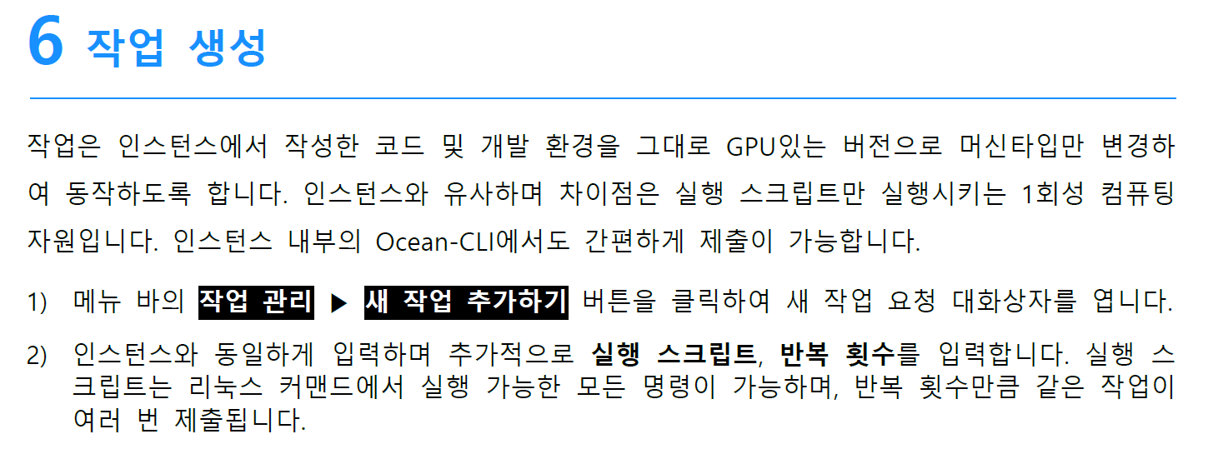
작업 생성 가이드

Slide 22
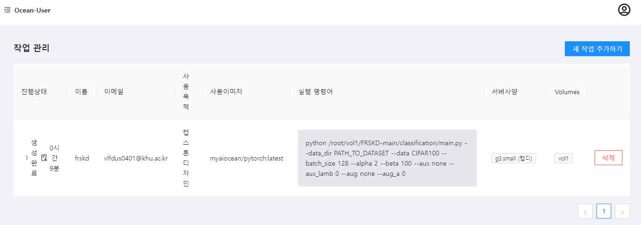
작업 생성

Slide 23
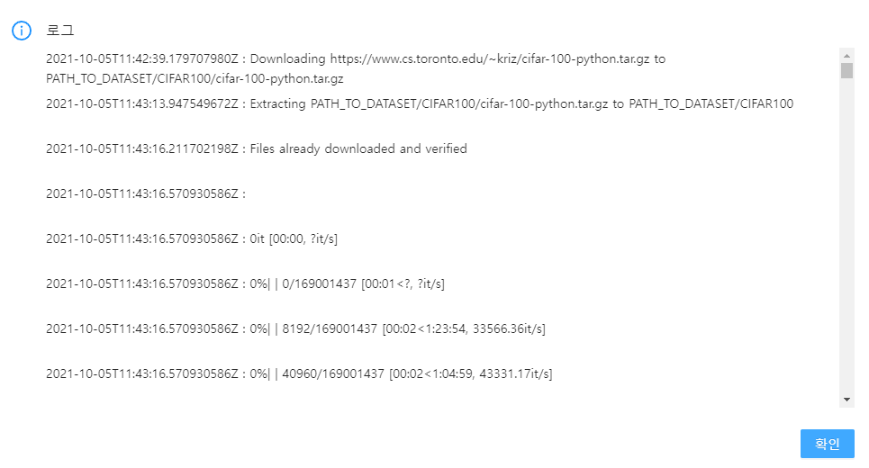
작업 실행 - 로그

Slide 24
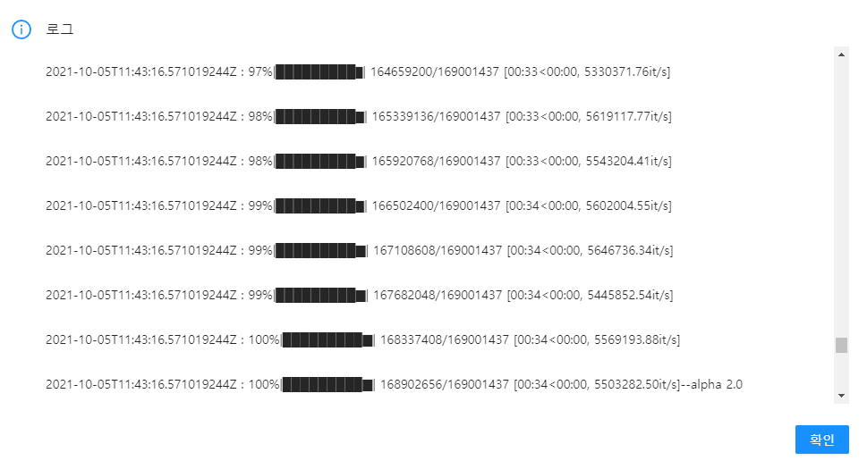
작업 실행 - 로그
하지만….

Slide 25
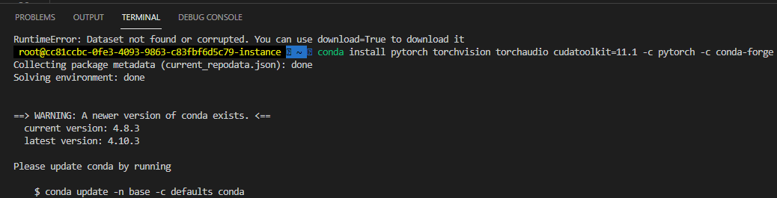
CUDA와 PyTorch 버전 충돌
GeForce RTX 3090 with CUDA capability sm_86 is not compatible with the current PyTorch installation.

Slide 26
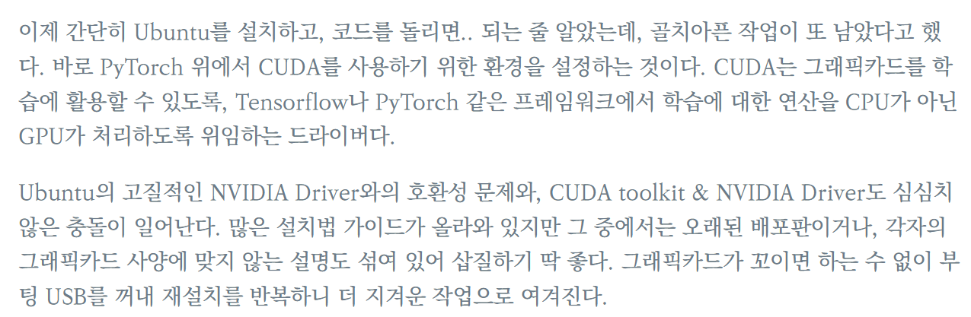
CUDA와 PyTorch 버전 충돌
https://greenmon.dev/2019/06/21/ubuntu-cuda.html

Slide 27
아나콘다 설치 후, 가상환경에서 python 3.6으로 세팅
conda create –n py36 python=3.6.10 anaconda
아나콘다 설치 후, 가상환경 py36을 만들어서 현재 기본 세팅인 파이썬 버전 3.7.7이 아닌 3.6.10으로 세팅
conda activate py36
가상환경 활성화 후 작업 진행
https://bblib.net/entry/아나콘다-python-버전-변경-하는-법

Slide 28
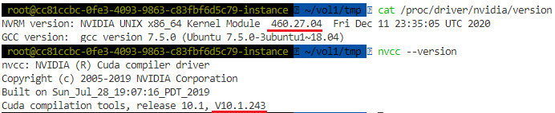
CUDA와 NVIDIA 드라이버 버전 확인
NVIDIA : 460.27.04
CUDA : 10.1.243

Slide 29
CUDA와 NVIDIA 드라이버 버전 확인
충돌하는 이유:
RTX 30- 시리즈는 CUDA 11.0 이상 버전이어야 하기 때문
NVIDIA : 460.27.04
CUDA : 10.1.243

Slide 30
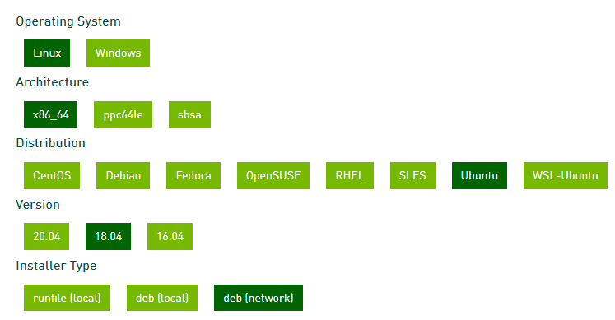
CUDA 11.1로 설치
RTX3090은
CUDA 11.0 이상의 버전을 설치해야 한다.
다음과 같이 설정해서 다운받는다.
RTX30- 시리즈가 CUDA 11.0 이상의 버전을 설치해야 하는 이유 :
https://medium.com/@dun.chwong/the-simple-guide-deep-learning-with-rtx-3090-cuda-cudnn-tensorflow-keras-pytorch-e88a2a8249bc
CUDA 다운 : https://developer.nvidia.com/cuda-11.1.0-download-archive?target_os=Linux&target_arch=x86_64&target_distro=Ubuntu&target_version=1804&target_type=debnetwork
Notes:
RTX30- 시리즈는 Ampere architectur이라서, Driver 450+ versions only이며, 따라서 Nvidia CUDA는 11.0+ 이상으로 가야한다

Slide 31
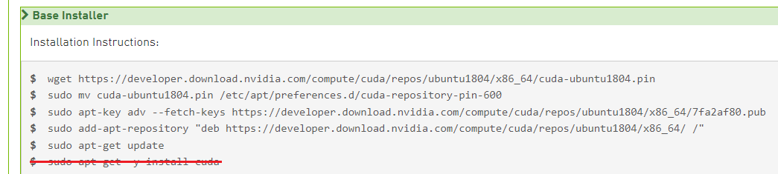
CUDA 사용을 위해 PATH 등록
마지막 명령어는 apt-get –y install cuda-11-1 로 변경
vi ~/.bashrc
가장 아랫줄에 세 줄 추가 후 저장 (아래 링크 참조)
CUDA 11.4 폴더 삭제 명령어 rm -rf /usr/local/cuda-11.4
버전 최종 확인
중요 → https://whiteglass.tistory.com/15
11.4 폴더 삭제 → https://eehoeskrap.tistory.com/525

Slide 32
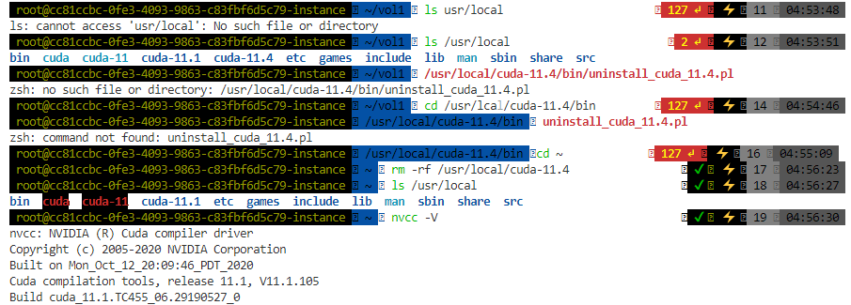
CUDA 11.1 성공!!!

